Slide 1

La difficulté d’être professeur
Entre ambition et désillusion

Slide 2
Sommaire
Les différents supports,
Les difficultés vues par les professeurs (+ vidéos)
À quelles situations est vraiment confronté un professeur ?
Apporter des solutions aux problèmes

Slide 3




Les objectifs de la séance
Parler un maximum
Comprendre les difficultés du système français
Essayer de trouver des solutions aux problèmes des professeurs
Ne pas avoir peur de devenir professeur

Slide 4
Le vocabulaire utilisé dans cette leçon
Les difficultés : obstacle
Une solution : répondre à un problème
La théorie : concept abstrait
Les moyens : « ce qui permet de faire quelque chose »
La reconnaissance : gratitude,
Une classe chargée : avec beaucoup d’élèves
Qu’est ce que cela signifie ? : Qu’est ce que cela veut dire ?
Dénoncer : reprocher, signaler quelque chose
Faire la grève : manifester, se plaignent sur la voie publique (rue, place, …)

Slide 5

Les différents supports :
Films dans lesquels il y a différents problèmes pour les professeurs :
Les héritiers
Écrire pour exister (Netflix)
Drunk
Le cercle des poètes disparus
Podcast :
POWHER : Épisode 4, « Pauline, une professeure pas comme les autres »

Slide 6
Les difficultés vues par les professeurs
Le métier de professeur est un si beau métier. Pourtant il est confronté à de nombreuses difficultés.

Slide 7
À quoi allez vous être vraiment confronté ?
Classez ses différentes situations dans les cases qui leurs correspondent, selon vous :
Des enfants indisciplinés
« Être prof c’est facile »
Les bavardages en classe
La surcharge mentale
Le manque de motivation des élèves
Avoir une classe surchargée
Réutiliser les cours de l’année dernière
Une grande différence de niveau entre les élèves
Acheter avec votre propre argent des fournitures pour les élèves
Les questions difficiles auxquelles vous ne savez pas répondre
« Tu ne vas pas te plaindre, t’es tout le temps en vacances »
Des élèves sur leur téléphone portable pendant les cours
Les parents qui disent que leur enfant a toujours raisons
Très souvent | Surement | Parfois | Jamais

Slide 8
Les principales difficultés en France :
Ils ne peuvent pas faire tout ce qu’ils voudraient faire par manque de moyens
Personne ne prépare les professeurs à gérer une classe
Les élèves sont parfois perturbateurs
Les professeurs ne sont pas très bien payés
Des classes trop chargées (en moyenne 24 élèves par classe dès la maternelle)

Slide 9
D’autres difficultés vues par une professeure
https://www.youtube.com/watch?v=rKNih-ZUymk
Questions :
De quelle difficulté parle la professeure ? Est-ce souvent le cas ?
Le niveau d’un professeur est-il évalué ?
As-t-elle appris à gérer une classe ?
« C’est bien ils ont de la chance de tomber sur toi, tu as encore de l’énergie » Que veut dire cette phrase ?

Slide 10
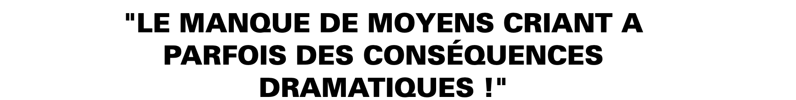

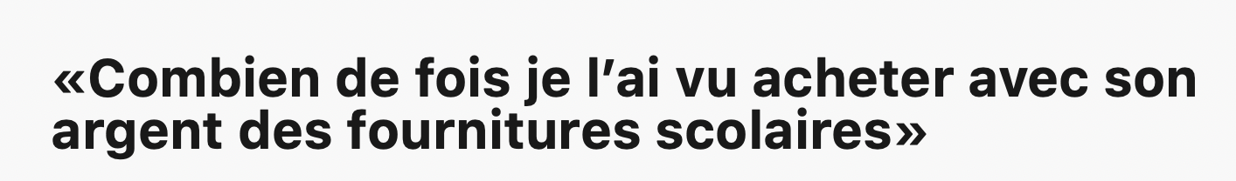
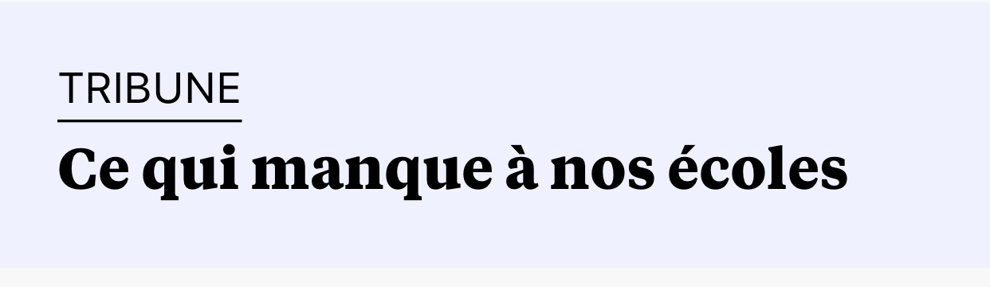
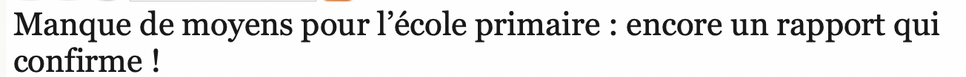
Le manque de moyens

Slide 11
Lorsque la théorie prend le dessus
https://podtail.com/fr/podcast/pow-her/
« Je trouve que l’on est préparé à gérer une classe parfaite » - Pauline, professeure (9:39)
Qu’est ce qu’une classe parfaite ? Qu’est ce que cela dénonce ?

Slide 12
Que faire lorsque l’on nous suit pas ?
Bande annonce du film Les Héritiers : https://www.youtube.com/watch?v=h-vsToRuxVM
Qu’est ce que vous avez pensé de cette bande annonce ?
Est-ce que vous pensez que participer à un concours peut être bien pour les élèves ?
Quelles sont les difficultés que rencontrent la professeure durant cet extrait?

Slide 13
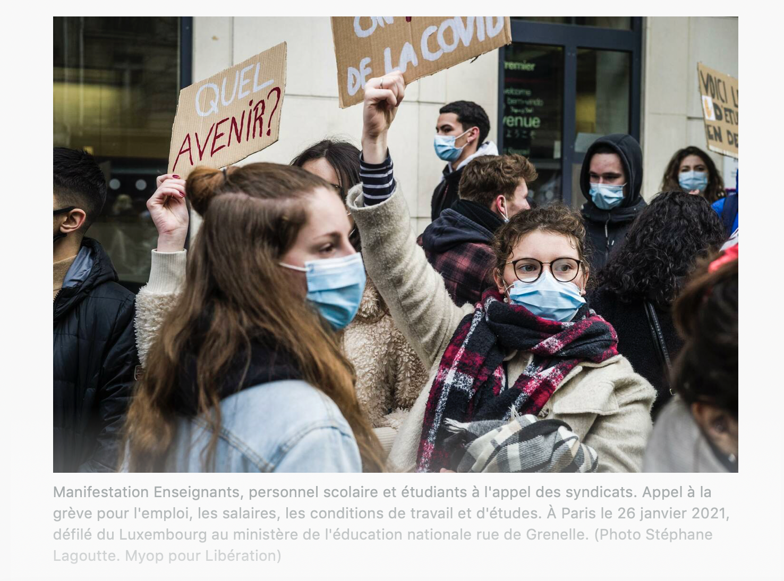
La réponse des professeurs
Pour répondre à ses problèmes les professeurs français font la grève.
Ils manifestent notamment pour :
avoir un meilleur salaire,
de meilleures conditions de travail
plus de personnels : il n’y a pas assez de professeurs ni de remplaçants.

Slide 14
« Qui dit problème, dit solution. »
Par groupe de 2 ou 3 : Piochez un problème et essayez de trouver une solution.
À la fin de cette activité vous présenterez aux autres vos solutions et nous en discuterons.
1 - Les conflits avec les parents des élèves
2 - La différence de niveau entre les élèves
3 - Le manque de motivation des élèves
4 - Gérer votre stress en tant que professeur
5- Le manque de reconnaissance

Slide 15
Vos peurs en tant que professeurs
Avez-vous des peurs en tant que futur professeur ? Lesquelles ?
Comment les affronter ?

Slide 16
Merci pour votre participation

